Slide 1

E-Bike BMS
Di: Nicola Battiston, Christian Faccio, Manuel Magnabosco
Hackaton EESTech

Slide 2

Problemi identificati
Gli utenti usano più potenza del necessario
I cambiamenti bruschi di potenza riducono il ciclo di vita della batteria

Slide 3
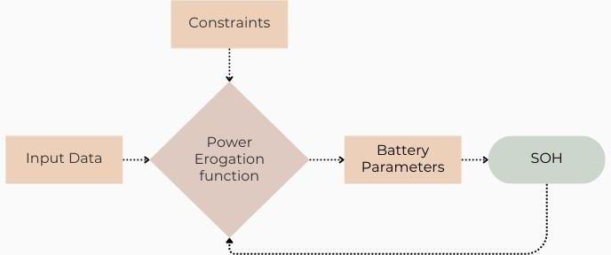

Obbiettivi
Preservare la vita della batteria
Gestione Intelligente della Potenza erogata

Slide 4

Soluzione
Tramite un’interfaccia l’utente inserisce i dati di input e il percorso.
L’algoritmo calcolerà successivamente la potenza ottima da erogare per ogni istante del viaggio.

Slide 5

Implementazione
Modello per l’ottimizzazione della vita della batteria che agisce sulla Potenza erogata
Algoritmo di Machine Learning per la previsione dell’SOH ad ogni istante

Slide 6
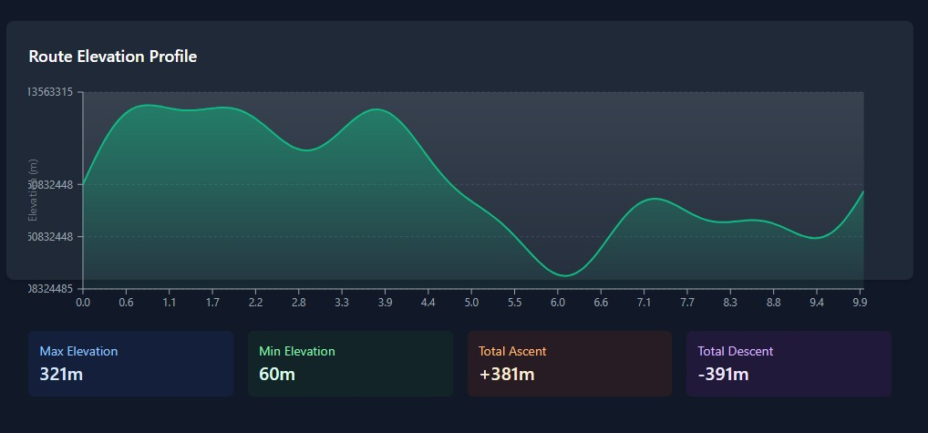
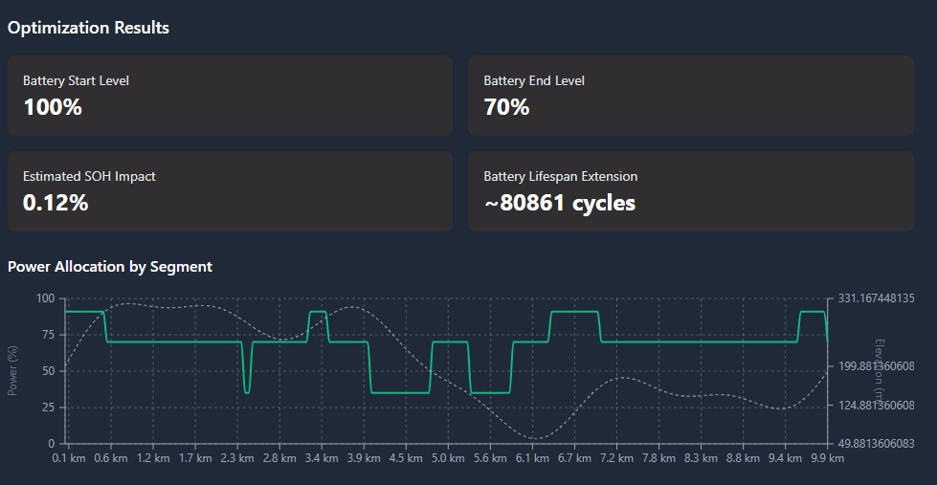

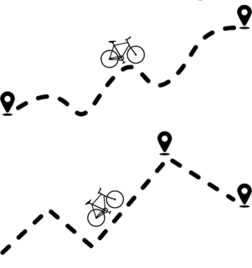
Risultati

Slide 7




Futuri miglioramenti
Implementazione del progetto in tempo reale
Gamification come modello di business
Profilazione utente e customizzazione dell’applicativo
Migliore stima grazie all’allenamento del modello su dati raccolti
B2C

Slide 8
Grazie dell’attenzione

